Slide 1

Организация коррекционно – развивающей работы в группе компенсирующей направленности
(от 3 до 8 лет) для детей с ЗПР.

Slide 2

Задержка психического развития (ЗПР)
Задержка психического развития – это замедление темпа развития психики ребенка, выражающееся в недостаточности общего запаса знаний, незрелости мышления, преобладании игровых интересов, быстрой пресыщаемости в интеллектуальной деятельности.

Slide 3
Особенности детей с ЗПР :
Внимание: неустойчивое, рассеянное, плохо концентрируемое и снижается при утомляемости, физических нагрузках, при влиянии внешних факторов.
Восприятие: требуется больше времени для выполнения задания; с трудом собирают разрезные картинки, ошибаются в «прохождении лабиринтов»; не знают или затрудняются в определении цвета (особенно оттеночных цветов), величины, формы, времени, пространства.
Память: недостаточная прочность запоминания, ребенок запоминает на механическом уровне (ребенок не понимает, что он запоминает).
Мышление: недостаточная сформированность мыслительных операций анализа, синтеза, сравнения, обобщения и т.д.; не могут без помощи педагога установить причинно – следственные связи (т.е. выстроить последовательность событий и составить связный рассказ).

Slide 4
Эмоциональная сфера
Характеризуется эмоциональной лабильностью, легкой сменой настроения, внушаемостью, безынициативностью, безволием, незрелостью личности в целом.
Могут отмечаться аффективные реакции, агрессивность, конфликтность, повышенная тревожность. Дети с задержкой психического развития часто замкнуты, предпочитают играть в одиночку, не стремятся контактировать со сверстниками.

Slide 5
Особенности речевого развития детей с ЗПР:
дефекты звукопроизношения;
недостатки фонематического слуха;
нарушение грамматического строя речи;
связная речь (нарушение построения связного высказывания и смысловой стороны речи.

Slide 6
Работа с детьми с ЗПР
требует мультидисциплинарного подхода и активного участия:
педиатров,
детских неврологов,
психиатров и детских психологов,
логопедов,
дефектологов.
Коррекция задержки психического развития должна начинаться с дошкольного возраста и проводиться длительно!

Slide 7
Ребенок
Воспитатель
Педагог-психолог
Учитель-дефектолог
Учитель-логопед
Родитель

Slide 8
Занятия с учителем – дефектологом:
Старший дошкольный возраст (с 5 – 6 ) лет
(всего 6 занятий в неделю), длительность 25 мин.:
РЭМП – 2 раза в неделю (понедельник, среда);
ОЗОМ и РР – 2 раза в неделю (вторник, четверг);
РРФВ – 2 раза в неделю (среда, пятница).

Slide 9
Занятия с учителем – дефектологом:
Средний дошкольный возраст (с 4 – 5 ) лет
(всего 4 занятий в неделю), длительность 20 мин.:
ФЭМП – 2 раза в неделю (понедельник, среда);
ОЗОМ – 1 раз в неделю (вторник, четверг);
РАЗВИТИЕ РЕЧИ – 1 раз в неделю (среда, пятница).

Slide 10
Основные направления и содержание работы по РРФВ:
  Развитие фонематических процессов, навыков звукового анализа и синтеза у детей с ЗПР.
  Работа над слоговой структурой слова.
  Работа над предложением (последовательность работы, методы и приемы).

Slide 11

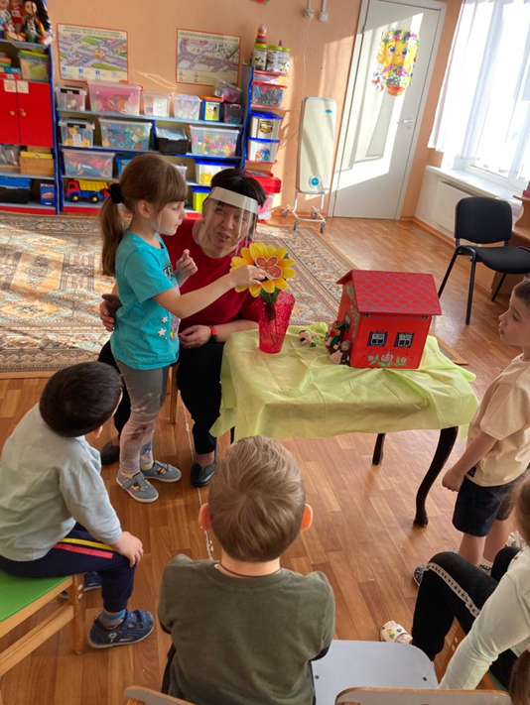
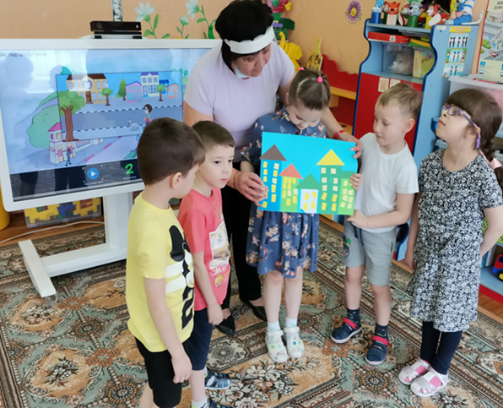
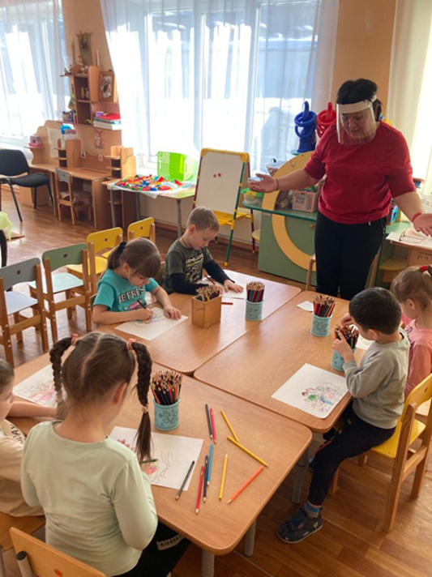
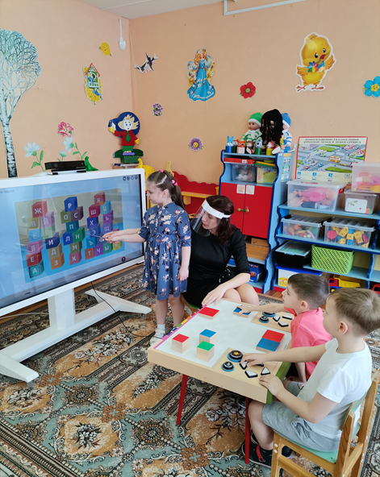
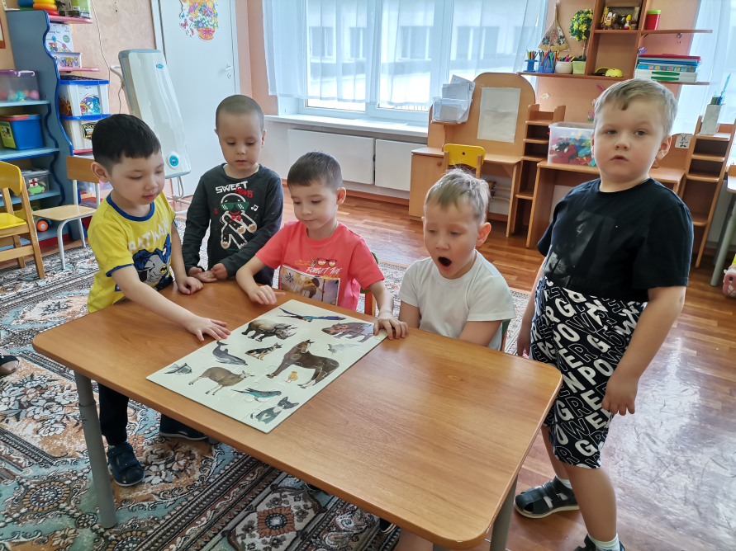
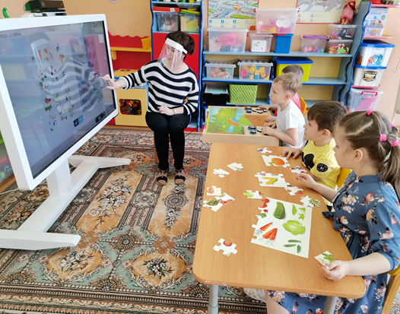

Slide 12

Спасибо за внимание!

